Slide 1
TWAREN perfSONAR-based 網路效能監測系統
楊哲男

Slide 2
Outline
Goal
了解perfSONAR Toolkit之內容及用途
未來區網中心可建立自己的perfSONAR 網路效能監測Community，並與TWAREN及其他國際研網接軌
perfSONAR Toolkit介紹
動機
What is perfSONAR？
如何利用perfSONAR建置網路效能量測系統
建置方法
設定方法
TWAREN線上測速系統

Slide 3
動機

Slide 4
為何需要網路效能量測?
網路應用者對於網路品質是貪婪的
網路設計者較考慮保護性(protection)及可用性(availability)甚於網路效能
頻寬再大，但效能品質不佳，只是浪費頻寬
“Big” Science正在全球流行，唯有良好的品質，才可傳輸海量資料

Slide 5
Typical Scenario
使用者想抓取檔案，如iso檔案
使用一般常用scp或是透過網頁抓取
使用者所期待的
對外網路是1Gbps
600MB * 8 = 4800Mb
預期傳輸時間:4800Mb / 1000Mbps = 4.8秒
可能出現的結果
傳輸速度顯示每秒只有幾MB或是幾KB的速度
網路擁塞及其他因素?
使用者主機效能、通訊協定的選擇、應用程式的效能?
該如何解決??

Slide 6
使用者解決步驟
Application Level
是否有其他使用者反應一樣問題？所使用的傳輸程式版本是否為最新？傳輸的工具是否適合?
Protocol Level
TCP/IP通訊協定是否有做過調整優化？
Host Level
硬體(網卡、CPU)、軟體(驅動程式、作業系統)是否運作正常
LAN Networks
詢問當地的網管目前之網路狀態
Backbone Networks
詢問遠端之骨幹網管目前之網路狀態

Slide 7
實際可能發生情形
Application Level
這步驟會被省略，程式開發者或使用者會直接抱怨網路有問題
Protocol Level
直覺認為這部份應該是自動化調整才對
Host Level
Ping得通之後，就停止檢查及診斷主機狀態
LAN Networks
網管認為內部網路是良好的並認為是來源端的網路問題
Backbone Networks
網管只監控網路流量，認為骨幹還很空，應該是來源端或目的端的網路問題

Slide 8
解決時可能發生的問題
缺乏清楚的處理程序
正確處理問題的程序其所需的知識很重要
所需的知識不僅對使用者很重要，對於程式開發者及網路管理者亦相當的重要
缺少耐心
使用者對管理者抱怨，而管理者不想聽到使用者的抱怨
無效的資訊來源
缺乏有效的效能資訊，例如目前的提供對內、對外的網路之效能為何?
溝通問題
有問題時該找誰詢問及幫忙(往往會不知找誰)

Slide 9
可能的解決方法
利用兩種管道一起找尋效能問題
使用診斷工具發現本機問題
可監控網路Latency、網路可用頻寬等資訊
可簡易判斷本機可能問題
定期的監控
透過定期監控建立效能基準點
長時間觀察網路品質及趨勢
與其他單位一起合作
大家使用同一平台共同參與監控
跨網路之監控
大家互相分享量測數據

Slide 10
What is perfSONAR？

Slide 11
perfSONAR介紹
Performance focused Service Oriented Network monitoring ARchitecture
perfSONAR 是一個可跨網域之網路效能監控平台, 使得能更簡單的解決跨不同網域間之點對點網路問題.
在一個聯盟化的環境下，利用多種不同的Services來做為效能量測之用
On-demand的效能量測系統
根據共通的標準(OGF NM-WG)，可自行開發所需程式
大家可互相分享資料
Implementation
perfSONAR-PS (developed by US)
perfSONAR-MDM (developed by EU)

Slide 12
perfSONAR Architecture Overview
Infrastructure
Information Services
Data Services
Analysis/Visualization
Measurement Points
Service Lookup
User GUIs
Topology
Measurement
Archives
Web Pages
Service Configuration
NOC Alarms
Transformations
Auth(n/z)
Services

Slide 13
perfSONAR Toolkit
Live-CD disk
包含了BWCTL, OWAMP, NDT, NPAD, Pinger, Traceroute, Reverse CGIs等工具
目前穩定版本:pS-Performance Toolkit 3.3
其他安裝(內建)：
Apache2 - Web server with supporting modules and extensions
MySQL - Relational database management system
NTP - Network Time Protocol(重要)
Oracle DB XML - XML Database

Slide 14
NDT介紹
NDT (Network Diagnostic Tool) 是一 Client/Server 架構的測試工具，
包含Client端的 JAVA Applet與Server端的Web Server及Testing/Analysis Engine，用來快速、簡易的鑑別出網路效能以及瓶頸點
可給予適當的建議，經由Multi-Level Report的機制，提供了不同詳細程度的回報，讓各種使用者能有效率的獲得所需資訊

Slide 15
BWCTL介紹
BWCTL(Bandwidth Control)是以Iperf為開發基礎的一套client-server應用程式
運用排程的方式來達到網路頻寬的正確量測
能夠藉由各種參數的調校，來量測目前TCP、UDP bandwidth、Jitter、delay 、 datagram loss…等
可量測IPv4、IPv6上的TCP/UDP…等網路頻寬效能量測

Slide 16
修改TCP Buffer size
net.core.rmem_max = 33554432
net.core.wmem_max = 33554432
net.ipv4.tcp_rmem = 4096 87380 16777216
net.ipv4.tcp_wmem = 4096 87380 16777216
net.core.netdev_max_backlog = 30000
net.ipv4.tcp_no_metrics_save = 1
net.ipv4.tcp_congestion_control = htcp

Slide 17
建置方法

Slide 18
系統要求
CPU：
Single Core CPU: 2.6 GHz or better
Dual Core CPU: 1.8 GHz or better
記憶體2GB以上
500GB以上之硬碟空間
Network Interface Cards：速度為1Gbps以上或10Gpbs之網卡，建議使用非on-board的網卡
安裝媒介：
Netinstall CD(建議)
Live CD
不建議使用VM系統來裝

Slide 19
Firewall Ports
Service | Protocol | Local Ports | Direction
SNMP MA | TCP | 8065 | Incoming
 |  | 9990
Traceroute MA | TCP (control), TCP/UDP/ICMP (measurement) | 8086 | Incoming/Outgoing
 |  | 8087
PingER | TCP (control), ICMP (measurement) | 8075 | incoming (control), outgoing (measurement)
perfSONAR-BUOY | TCP | 8085 | Incoming
 |  | 8569 | Incoming/Outgoing
 |  | 8570
Lookup Service | TCP | 8090 | Incoming/Outgoing
 |  | 8095
 |  | 9995
BWCTL | TCP | 4823 | Incoming/Outgoing
 | TCP/UDP TCP/UDP | 6001-6200 5001-5600
Service | Protocol | Local Ports | Direction
OWAMP | TCP | 861 | Incoming/Outgoing
 | UDP | 8760-8960
NDT | TCP | 3001-3003 | Incoming/Outgoing
 |  | 7123 | Incoming
NPAD | TCP | 8000 | Incoming
 |  | 8001-8020 | Incoming/Outgoing
Apache | TCP | 80 | Incoming
 |  | 443
SSH (Optional) | TCP | 22 | Incoming
NTP | UDP | 123 | Outgoing
DNS | UDP | 53 | Outgoing
Ping | ICMP | - | Incoming/Outgoing
Echo | TCP | 7 | Incoming
Ping | ICMP | 33434-33534 | Incoming

Slide 20
perfSONAR Toolkit安裝畫面
詳如Appendix

Slide 21
設定方法

Slide 22
perfSONAR toolkit首頁

Slide 23
輸入root帳號

Slide 24
基本資料設定

Slide 25
Pinger設定畫面

Slide 26
Pinger設定畫面

Slide 27
Pinger新增host畫面

Slide 28
Pinger查詢畫面

Slide 29
Pinger查詢顯示畫面
WHY?

Slide 30
BWCTL查詢畫面

Slide 31
BWCTL設定畫面

Slide 32
BWCTL查詢結果畫面

Slide 33
BWCTL查詢顯示畫面

Slide 34
OWAMP查詢畫面

Slide 35
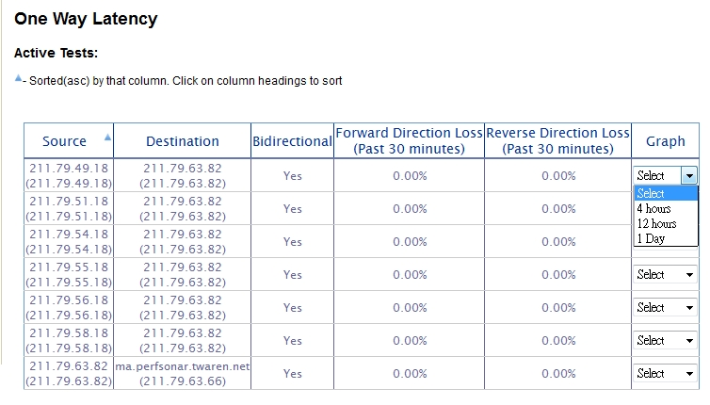
OWAMP查詢畫面

Slide 36
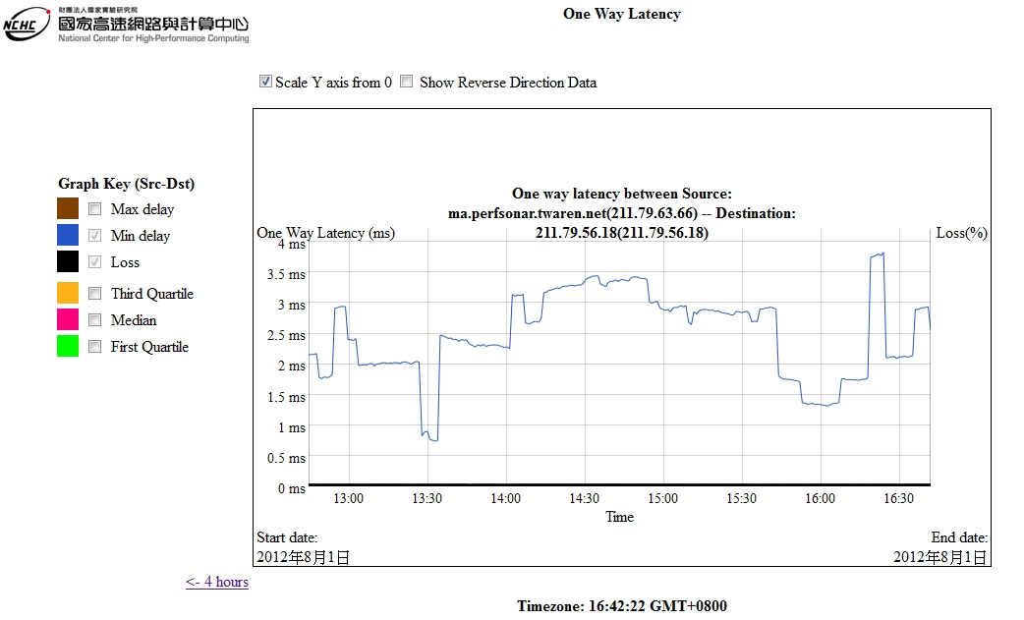
OWAMP查詢顯示畫面

Slide 37
TWARE線上測速系統

Slide 38
NDT

Slide 39
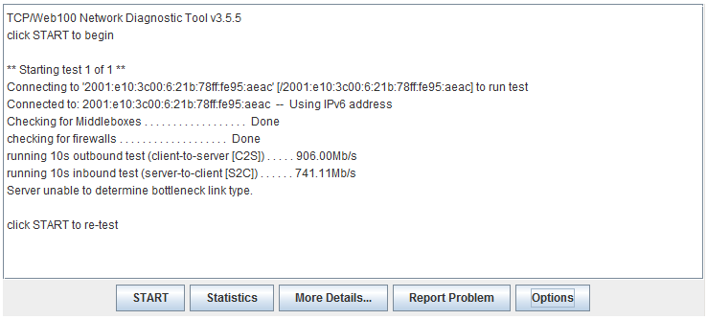
NDT 測試項目
Network Diagnostic Tool(NDT)
Result for throughput、RTT、buffer size、Duplex Mismatch

Slide 40
TCP Bandwidth Test

Slide 41
Thank You

Slide 42
Appendix

Slide 43
CD安裝畫面

Slide 44
CD開機畫面

Slide 45
CD開機畫面

Slide 46
IP 設定畫面

Slide 47
時區設定畫面

Slide 48
ROOT密碼設定畫面

Slide 49
磁碟格式化畫面

Slide 50
Package安裝畫面

Slide 51
Package安裝畫面

Slide 52
安裝完成畫面

Slide 53
重新開機畫面

Slide 54
重新開機畫面

Slide 55
開機完成畫面

